Slide 1
Всеукраїнський інтерактивний конкурс Малої Академії наук «Ман-Юніор Дослідник»
Автор проекту: учень Заозерненської ЗОШ І-ІІІ ступенів Каховського району Херсонської області
Лозинський Віталій Валентинович
Керівник проекту: вчитель фізики Остроушко Ніна Василівна

Slide 2
Мета:
Поняття ваги тіла є одним із найважливіших понять в механіці. Існують певні досліди, які показують зменшення (збільшення)ваги або її відсутність під час руху тіла у вертикальному напрямку. Але не існує дослідів, які демонструють зміну ваги під час руху тіла по криволінійним траєкторіям. Таку зміну ваги враховують і в будівництві, і під час польоту літаків та інше. Даний прилад наочно, за допомогою спалахів ламп, фіксує зміну ваги тіла у найвищій та найнижчій точках криволінійних траєкторій(прилад двобічній). Показати значення ваги тіла в окремих точках траєкторій (ці точки і значення ваги в них вказані у додатках).

Slide 3
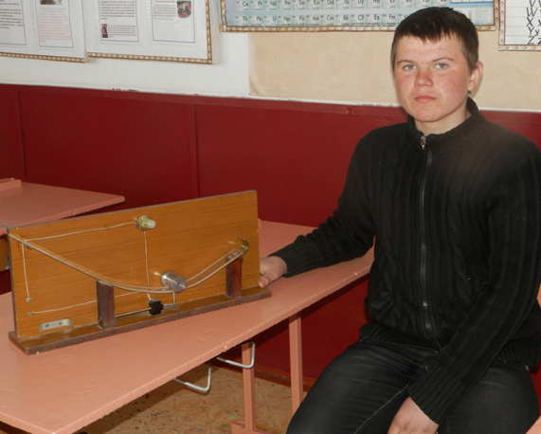
Будова приладу
Прилад двобічний. Опукла і вгнута поверхні розташовані з двох боків панелі. На основі приладу за допомогою двох брусків закріплена вертикальна панель. Вгнута і опукла поверхні розміщуються на двох опорних брусках (кожна на своїй стороні). Одні кінці поверхонь закріплені в відповідних брусках, а інші – вільні, ковзають по іншим брускам; на яких встановлені утримувачі циліндру (захват).

Slide 4
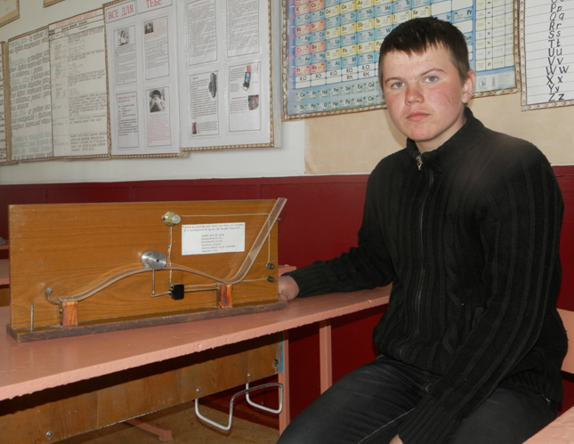
Будова приладу
Цими поверхнями переміщується ролик з двома ребордами, які не дозволяють йому скочуватися з поверхонь. Отвір вздовж вісі ролика потрібен для надівання його на шпильку під час зберігання приладу. На основі приладу навпроти найвищої і най нижчої точок поверхонь розміщені бруски, на яких знаходиться пара нормально розімкнених контактів. Для регулювання зазору між контактами в поверхні вмонтовані стрижні з різьбою, на котрі загвинчується ковпачок з гайкою. Контакти ввімкнені послідовно з лампочкою і напругою 6,3 В. Напруга на прилад подається з двобічних клем.

Slide 5
Робота з приладом
Дослід 1. Демонстрація ваги рухомого тіла, напрям прискорення якого співпадає з прискоренням вільного падіння.
Металевий ролик на початку демонстрації встановлюємо на середині опуклої поверхні. Лампочка загоряється. При знятті ролика вона не повинна горіти. Потім його запускають з верхньої точки приладу. В момент проходження верхньої точки поверхні тиск стає менше на значення сили, яка надає йому до центрованого прискорення, і лампочка не загоряється. Поверхня смужки оргскла прогинається менше, ніж коли ролик знаходиться в спокої.

Slide 6
Робота з приладом
Дослід 2 . Демонстрація ваги рухомого тіла, напрям прискорення якого не співпадає з прискоренням вільного падіння.
В цьому випадку ролик встановлюємо в середині вгнутої поверхні. Лампочка не загоряється. Зазор між контактами відрегульовано металевим стрижнем. Запущений ролик з верхньої точки приладу в момент проходження нижньої точки поверхні вмикає лампочку. В даному випадку тиск на поверхню смужки оргскла стає більшим на значення сили, яка надає ролику до центрованого прискорення, і вона прогинається сильніше, ніж коли ролик знаходиться в спокої.

Slide 7
Примітка
При проведені обох демонстрацій треба показати, що запуск ролика з меншої висоти не дає вказаних ефектів, так як його швидкість при проходженні верхньої і нижньої точок поверхонь буде меншою, отже буде меншою і сила, яка надає до центрованого прискорення.

Slide 8
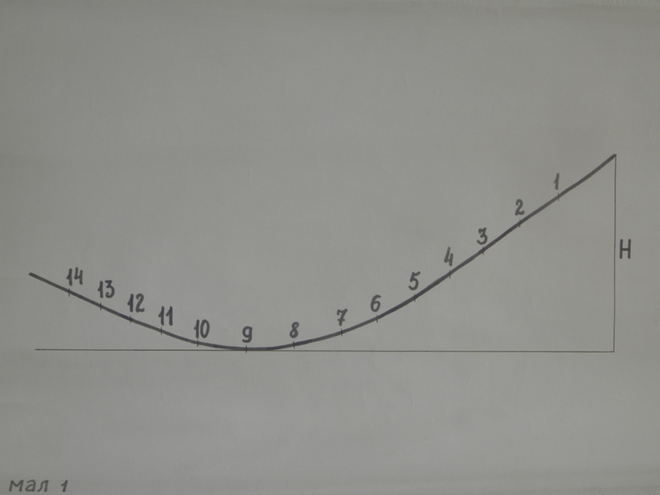
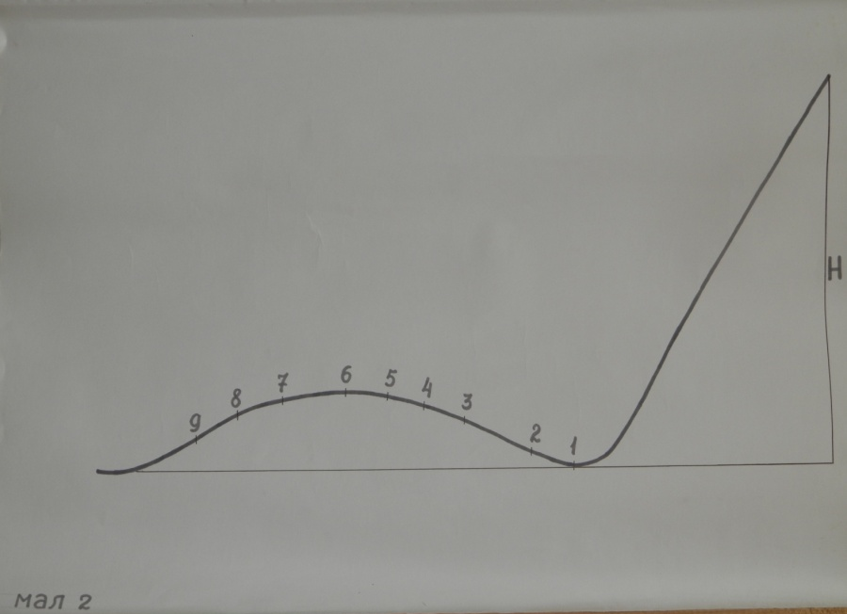
Творчо-екпериментальна робота
Додатково мною були проведені обчислення ваги тіла в точках, які вказані на малюнках 1 і 2.

Slide 9
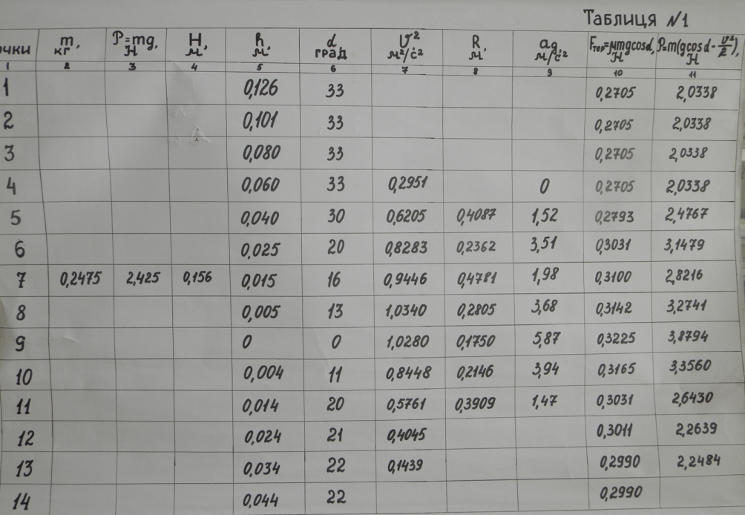
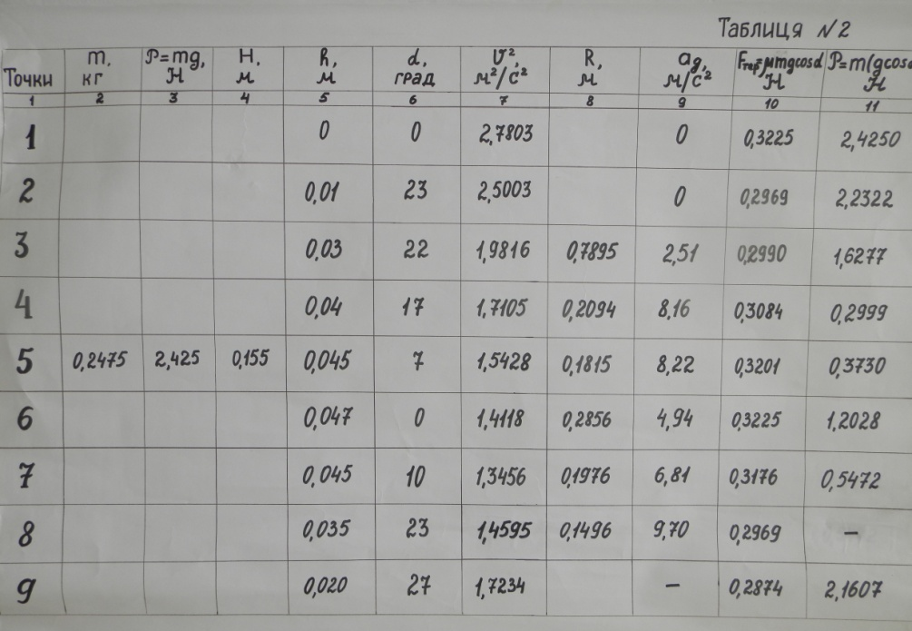
Творчо-екпериментальна робота
А значення необхідних величин та ваги наведені в таблицях 1 і 2.

Slide 10
Труднощі експериментальних обчислень
Найважчім у роботі було знаходження радіуса кривизни у зазначених точках. 3 метою підвищення точності обчислень, було обрано три різні методи:
- Метод лекал (практичний)
- Метод обчислень за формулою Герона
- Комп'ютерний спосіб
Два останніх дали близький результат.

Slide 11
Експериментальні труднощі
Усвідомлюючи, що метод лекал дуже наближений спосіб вимірювання радіусів кривизни, вирішили скористатись ним, тому що 11 класі є лабораторна робота, пов'язана із знаходженням радіусів кривизни треків заряджених частинок. Виготовлені на міліметровому папері лекала дають можливість познайомити учнів ще з одним методом, крім наведеного в підручнику. Похибка виготовлення лекал складає 1-2 мм на невеликі радіуси (до 15 см) і до 5 мм на радіуси до 80 см.
Обчислення радіусів кривизни за формулою Герона, потребували значного часу але були точнішими: майже співпадали з комп'ютерними розрахунками.

Slide 12
Висновки
Прилад дає можливість наочно спостерігати зміну ваги тіла під час його руху по криволінійним траєкторіям. Теоретичні розрахунки переконливо свідчать не тільки про зменшення ваги тіла, а також про її зникнення в окремих точках траєкторії.
Була проведена величезна за обсягом робота по знаходженню радіуса кривизни в багатьох точках траєкторії.
Використання різних способів обчислення радіусів кривизни траєкторій, сприяла поглибленню знань з математики; була розглянута відповідна література, яка знайомила з поняттям кривизни радіуса кривизни.
Але в довідниках були описані способи знаходження радіусів кривизни кривих, які задаються спеціальними рівнями, що не зовсім підходило для роботи.

Slide 13
Література
1. В.В.Добронравов, М.М.Нікітін, А.Л.Дворников "Курс теоретичної механіки" М. «Вища школа"» 1974, 237-240 с.
2. С.У.Гончаренко. Фізика для допитливих (механіка) К."Техніка", 1972, 128-І35 с.
3. Ф.С.Завельський. Маса і її зміни. М. «Автомвидав»,1974, 46-52с
4. В.Г.Зубов. Початок фізики М. "Наука", 1972, 176 с.
5. Я.І.Перельман. Цікава фізика. М."Наука", 1991, 28-51с.
6. Г.І .Трофімов. Курс фізики. М. «Вища школа» , 1990
7. Р.Фейман, Р.Лейтон, М.Ендс. «Фейманівські лекції по фізиці». М. «Світ», 1976
8. М.М.Шишкін. Клуб юних фізиків (з досвіду роботи). М. «Освіта»,1991,116 с.

